Slide 1

PHÒNG GD&ĐT QUẬN LONG BIÊN
TRƯỜNG MẦM NON GIANG BIÊN
Lĩnh vực phát triển nhận thức
Đề tài: Tìm hiểu về
ngày Nhà giáo Việt Nam 20/11
Đối tượng: Trẻ 4-5 tuổi
Giáo viên: Nguyễn Thị Thường
Trần Thị Hồng Liên

Slide 2


ỔN ĐỊNH TỔ CHỨc
Bài hát: Cô và mẹ

Slide 3
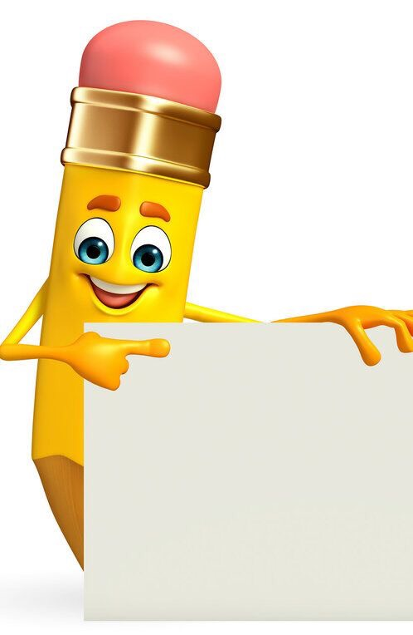
- Các con vừa hát bài hát gì? Bài hát con vừa hát nói về ai?
- Vậy con có nhớ cô giáo dạy con tên là gì không?
- Cô đã dạy con những gì?
- Cô có yêu thương con không?

Slide 4
TRÒ CHUYỆN VỀ NGÀY 20/11

Slide 5
- Công việc hàng ngày của cô là gì?

Slide 6

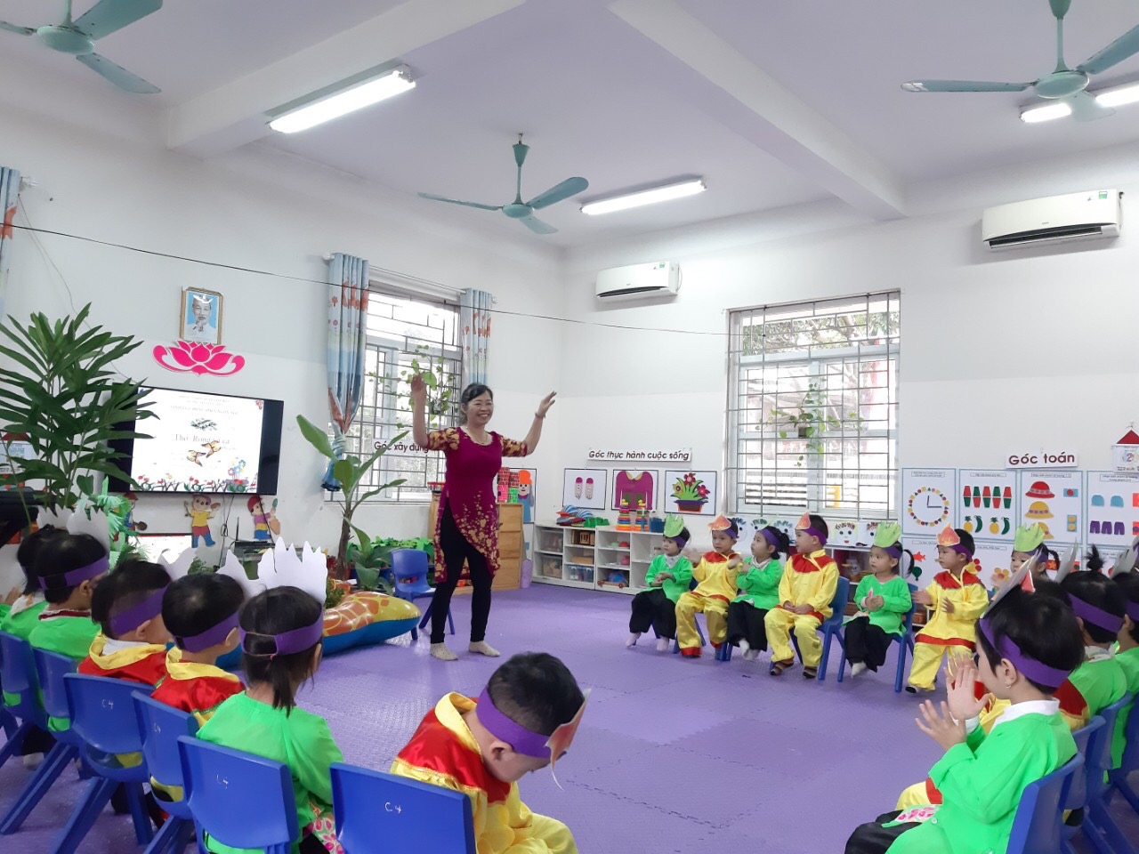
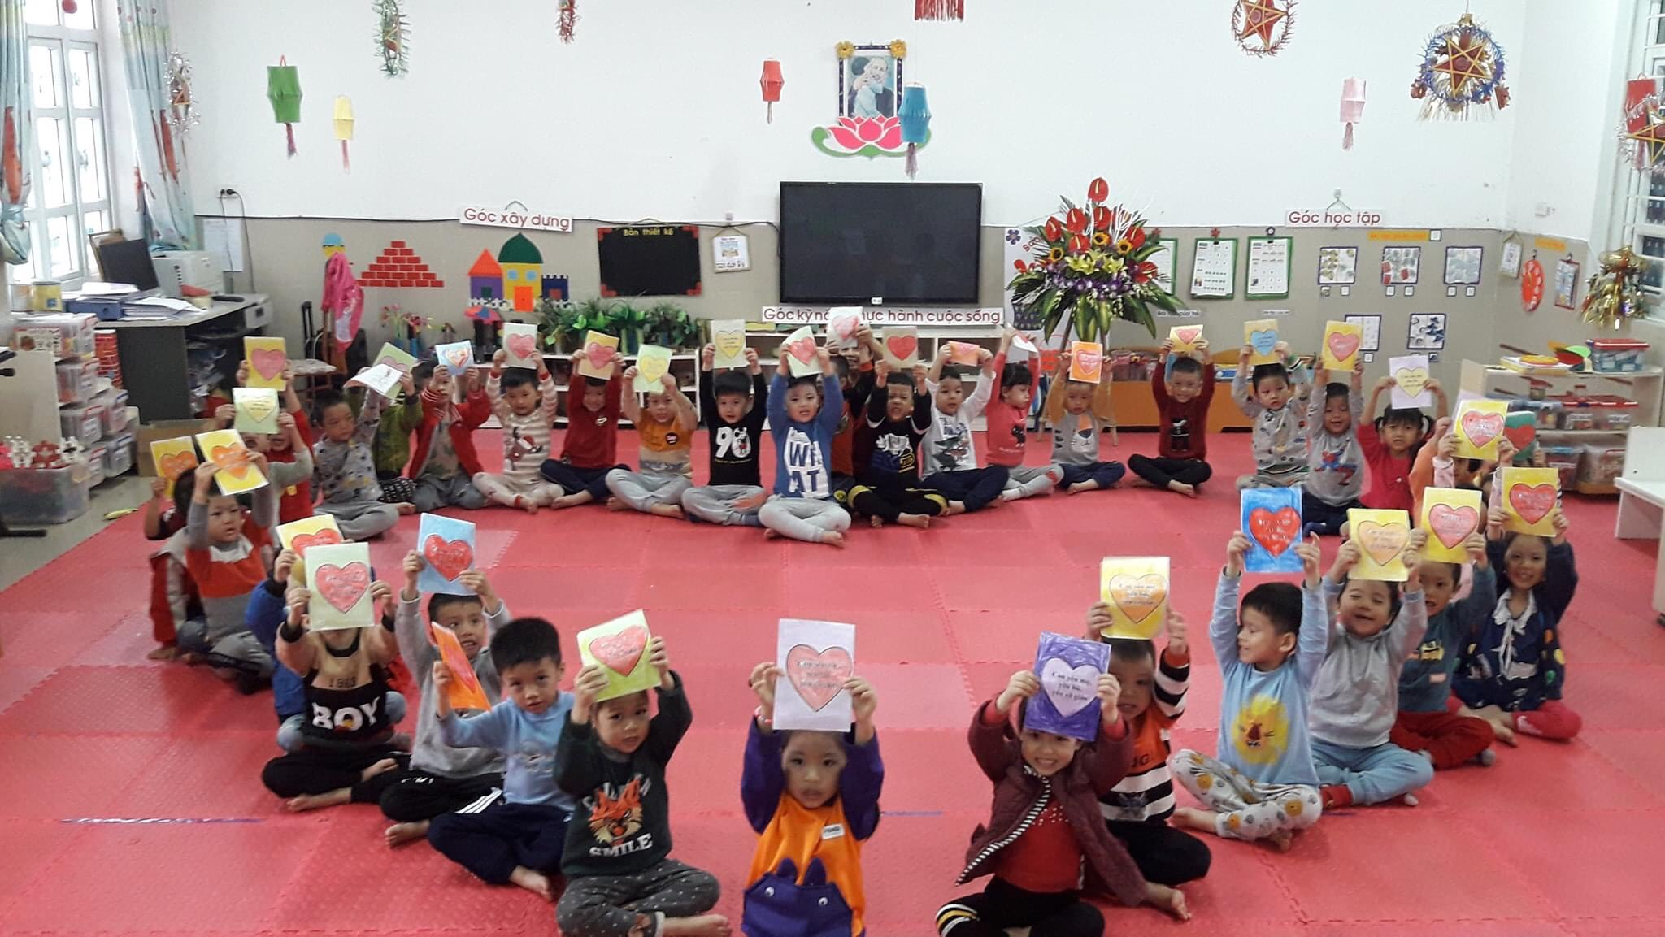
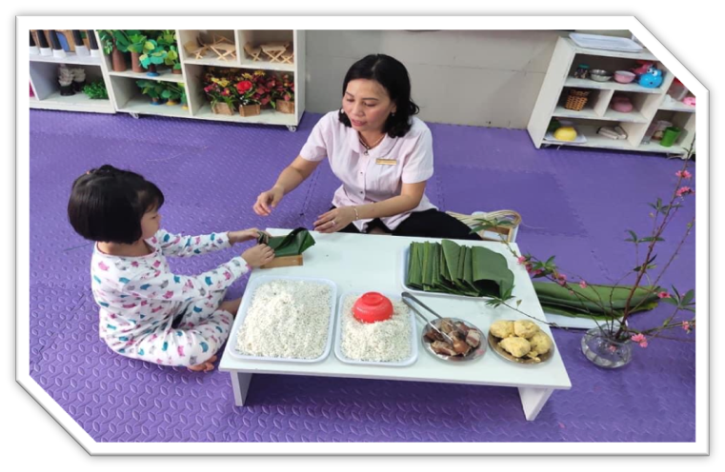
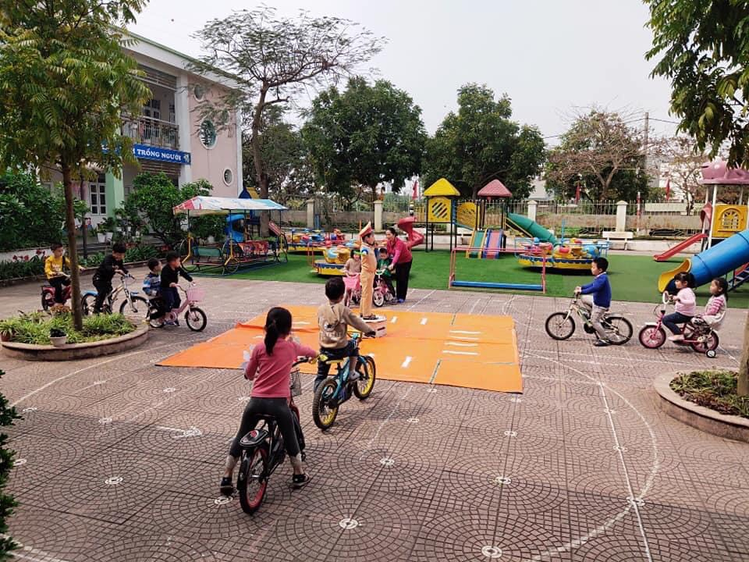
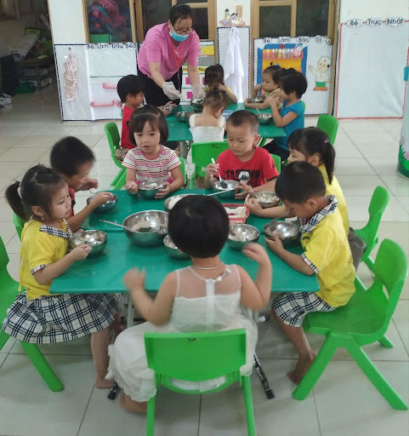

Slide 7
- Trong tháng 11 có 1 ngày rất đặc biệt tri ân các thầy giáo cô giáo, các con có biết đó là ngày gì không?
- Thế ngày nhà giáo Việt Nam là ngày mấy tháng mấy?
- Tại sao lấy ngày 20/11 là ngày Nhà giáo Việt Nam?

Slide 8
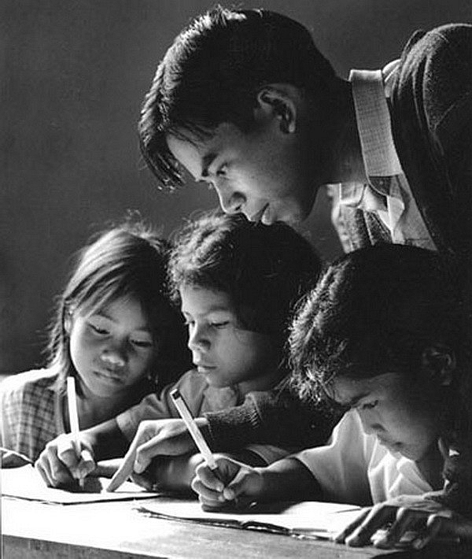
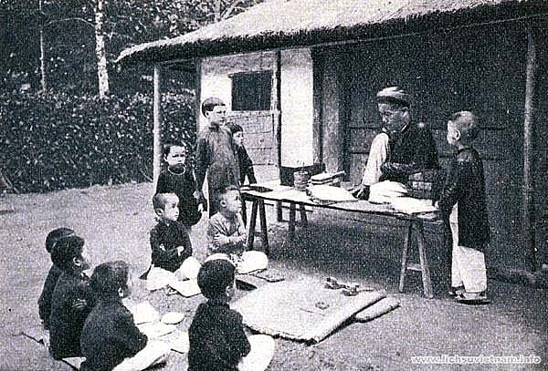
Nguồn gốc, ý nghĩa lịch sử của ngày Nhà giáo Việt Nam 20/11
Công đoàn giáo dục Việt Nam quyết định trong cuộc họp từ 26 đến 30/8/1957 tại Warszawa, lấy ngày 20/11/1958 là ngày "Quốc tế hiến chương các nhà giáo".
Ngày này lần đầu tiên được tổ chức trên toàn miền Bắc Việt Nam. Những nǎm sau đó, ngày lễ này còn được tổ chức tại nhiều vùng giải phóng ở miền Nam Việt Nam.
Nǎm 1949, tại một hội nghị ở Warszawa (thủ đô của Ba Lan), Liên hiệp quốc tế các công đoàn giáo dục đã ra bản "Hiến chương các nhà giáo" gồm 15 chương với nội dung chủ yếu là đấu tranh chống nền giáo dục tư sản, phong kiến, xây dựng nền giáo dục trong đó bảo vệ những quyền lợi của nghề dạy học và nhà giáo, đề cao trách nhiệm và vị trí của nghề dạy học và nhà giáo.
Khi Việt Nam thống nhất, ngày này đã trở thành ngày truyền thống của ngành giáo dục Việt Nam. Vào ngày 28/9/1982, Hội đồng Bộ trưởng (nay là Chính phủ) đã ban hành quyết định số 167 thiết lập ngày 20/11 hằng năm là ngày lễ mang tên "Ngày nhà giáo Việt Nam".

Slide 9
- Tại sao mọi người lại dành nhiều tình cảm quan tâm tới các thầy, cô giáo như vậy?
- Vào ngày này mọi người thường tổ chức những hoạt động gì nhỉ?

Slide 10
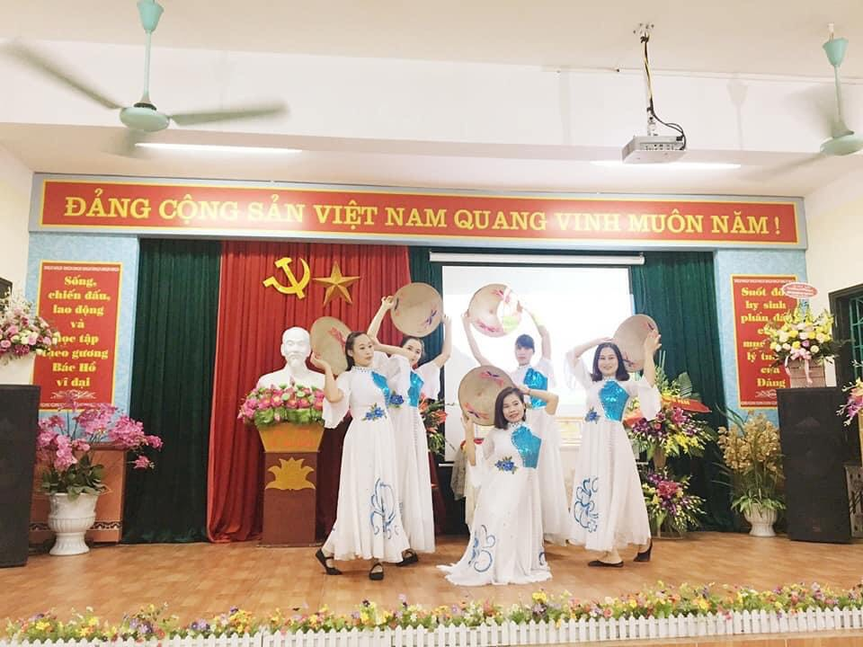
Một số hoạt động ngày 20/11

Slide 11
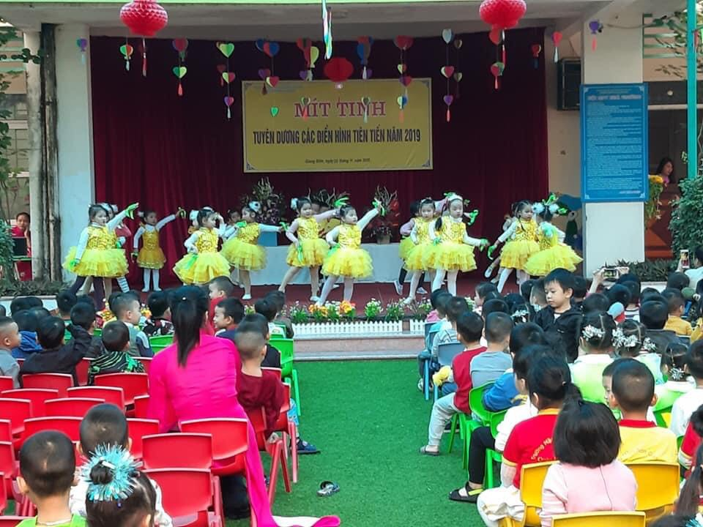

Slide 12
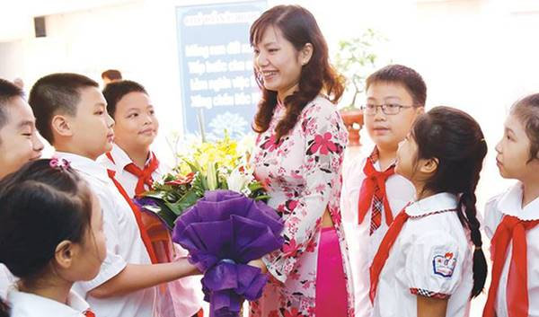

Slide 13
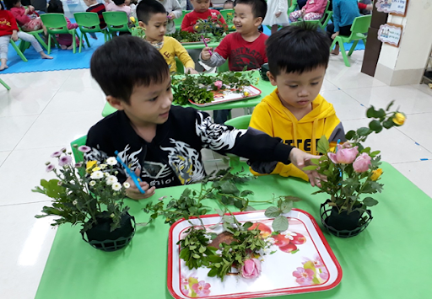

Slide 14
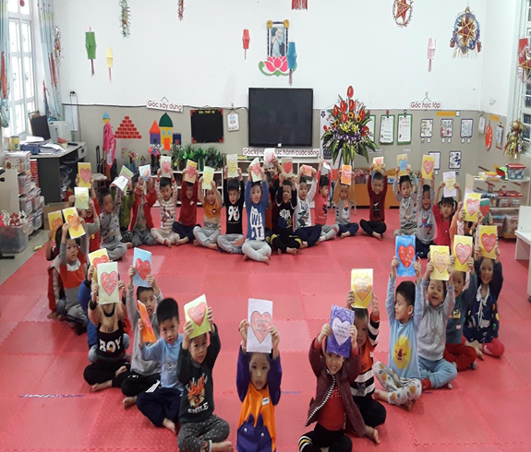

Slide 15
Củng cố
Gấp, dán hoa tặng cô

Slide 16






Kính chào tạm biệt

